Slide 1
Годовая бюджетная и
бухгалтерская (финансовая) отчетность за 2019 год

Slide 2
Изменения в законодательстве
ФЗ 402-ФЗ
ФЗ 444-ФЗ
ФЗ 402-ФЗ
законопроект
БК
законопроект
КОАП
законопроект

Slide 3
Изменения в законодательстве
Государственный информационный ресурс (принцип «одного окна»)
госсектор???
444-ФЗ
Электронная отчетность
План-график НПА в целях реализации
ФСБУ
Инструкции по отчетности

Slide 4
Изменения в законодательстве
ФЗ 402-ФЗ
ФЗ 444-ФЗ
7.1. Бухгалтерская (финансовая) отчетность составляется на бумажном носителе и (или) в виде электронного документа, подписанного электронной подписью…
8. Бухгалтерская (финансовая) отчетность считается составленной после подписания ее руководителем экономического субъекта.
8. Бухгалтерская (финансовая) отчетность считается составленной после подписания ее экземпляра на бумажном носителе руководителем экономического субъекта.
УП
!СГС КО 256н, ПО 260н!

Slide 5
Изменения в законодательстве
ФЗ 402-ФЗ
законопроект
1. Терминология: «организации госсектора» – «организации бюджетной сферы», «федеральные стандарты бухгалтерского учета государственных финансов».
2. Организация ведения бухгалтерского учета, передача полномочий, внутренний контроль организациями бюджетной сферы – согласно бюджетному законодательству.
3. Требования к главному бухгалтеру, составляющему консолидированную отчетность.
4. Требования главного бухгалтера обязательны для всех работников экономического субъекта.
5. Первый отчетный год вновь созданной организации бюджетной сферы.
6. Порядок составления отчетности при ликвидации организации бюджетной сферы.
7. Отделение сферы бухгалтерского учета государственных финансов от реального сектора – «свои» стандарты, «свой» Совет по стандартам, «своя» программа разработки стандартов.

Slide 6
Изменения в законодательстве
БК
законопроект
1. Основная цель законопроекта – регулирование сферы государственного (муниципального) финансового контроля, внутреннего финансового контроля и внутреннего финансового аудита
2. Параметры централизации учета:
казенное учреждение – по согласованию с ГРБС;
органы власти (их территориальные органы, подведомственные казенные учреждения) – передача полномочий по ведению бюджетного учета финансовым органам ППО в соответствии с общими требованиями, установленными Правительством РФ.
Централизация ☞ Цифровизация ☞ УПД

Slide 7
Изменения в законодательстве
КОАП
законопроект
 | 15.11 | 15.15.6
 | ответственность за:
Действующая редакция | грубое нарушение требований к бухгалтерскому учету, в том числе к бухгалтерской (финансовой) отчетности | нарушение порядка представления бюджетной отчетности
Редакция законопроекта | грубое нарушение требований к бухгалтерскому учету, в том числе к бухгалтерской (финансовой) отчетности (за исключением положений статьи 15.15.6 КоАП) | нарушение требований к бюджетному (бухгалтерскому) учету, в том числе к составлению, представлению бюджетной, бухгалтерской (финансовой) отчетности
 | распространяется на:
 | экономические субъекты, за исключением положений статьи 15.15.6 КоАП | организации бюджетной сферы

Slide 8
Изменения в законодательстве
КОАП
законопроект
Разделение норм статьи 15.15.6 КоАП по двум статьям КоАП:
«Нарушение порядка формирования и представления (утверждения) сведений (документов), используемых при составлении и рассмотрении проектов бюджетов бюджетной системы РФ, исполнении бюджетов бюджетной системы РФ» (ст. 15.15.7)
«Нарушение требований к бухгалтерскому учету, в том числе к составлению, представлению бюджетной, бухгалтерской (финансовой) отчетности» (ст. 15.15.6)
*
*
*
15.15.6
15.15.7
15.15.7
непредставление или представление с нарушением сроков бюджетной отчетности
формирование и представление с нарушением требований сведений (документов)
представление заведомо недостоверной бюджетной отчетности или
сведений (документов)
нарушение порядка составления, утверждения и ведения бюджетных смет
порядка бюджетного учета показателей бюджетных ассигнований, лимитов бюджетных обязательств, а также принятых бюджетных и денежных обязательств
Нарушение:
порядка формирования и (или) представления обоснований бюджетных ассигнований
порядка составления, утверждения и ведения бюджетных смет
сроков постановки на учет бюджетных и (или) денежных обязательств либо сроков внесения изменений в ранее поставленное на учет бюджетное и (или) денежное обязательство
* в действующей редакции * в редакции законопроекта

Slide 9
Изменения в законодательстве
КОАП
законопроект
15.15.6
нарушение сроков
нарушение порядка учета и отчетности
незначительное
значительное
грубое
Прошел 3е чтение (16.05.19)

Slide 10
Изменения в законодательстве
КОАП
законопроект
Искаже-ние показа-теля | до 1% | от 1% до 10% | от 10% до 100%
свыше 1 млн. руб. | Значительное искажение отчетности (штраф от 5 до 15 т.р.) | Грубое нарушение требований к БУ/занижение сумм налогов и сборов, страховых взносов (штраф от 15 до 30 т.р.) | Грубое нарушение требований к БУ/занижение сумм налогов и сборов, страховых взносов (штраф от 15 до 30 т.р.)
от 100 тыс. руб. до 1 млн. руб. | Незначительное искажение отчетности (предупреждение или штраф – 1-5 т. р) | Значительное искажение отчетности/занижение сумм налогов и сборов, страховых взносов (штраф от 5 до 15 т. р.) | Грубое нарушение требований к БУ (штраф от 15 до 30 т.р.)
менее 100 тыс. руб. | Малозначительное искажение отчетности (адм. отв-ть не применяется) | Незначительное искажение отчетности/занижение сумм налогов и сборов, страховых взносов (предупреждение или штраф – 1-5 т. р) | Грубое нарушение требований к БУ (штраф от 15 до 30 т.р.)

Slide 11
Изменения в законодательстве
КОАП
законопроект
Ответственность за повторное совершение административных правонарушений, предусмотренных положениями статьи 15.15.6 КоАП
Статья, пункт | Степень искажения | Случаи повтора | Размер штрафа (руб.)
ст. 15.15.6 п. 2 | Незначительное | единичное | Предупреждение или 1000 - 5000
ст. 15.15.6 п. 5 |  | повторное | 5 000 – 15 000
ст. 15.15.6 п. 3 | Значительное | единичное | 5 000 – 15 000
ст. 15.15.6 п. 6 |  | повторное | 15 000 – 30 000
ст. 15.15.6 п. 4 | Грубое | единичное | 15 000 – 30 000
ст. 15.15.6 п. 7 |  | повторное | 30 000 – 50 000

Slide 12
Изменения в законодательстве
КОАП
законопроект
ГРУБОЕ ИСКАЖЕНИЕ!!!
(качественные характеристики – независимо от суммы)
1) искажение показателя бюджетной отчетности, выраженного в денежном измерении, которое привело к искажению показателя результата исполнения бюджета;..
УП,
График д/оборота,
Ф. 0503173
5. Предусмотренная настоящей статьей административная ответственность за искажение показателей бюджетной, бухгалтерской (финансовой) отчетности не применяется к лицу, на которое возложено ведение бюджетного (бухгалтерского) учета, и лицу, с которым заключен договор об оказании услуг по ведению бюджетного (бухгалтерского) учета, в случае,
если такое искажение допущено в результате ненадлежащего оформления другими лицами первичными учетными документами фактов хозяйственной жизни
и (или)
непередачи либо несвоевременной передачи первичных учетных документов для регистрации содержащихся в них данных в регистрах бухгалтерского учета.

Slide 13
Федеральный закон «О бухгалтерском учете»
Статья 21
1
Федеральные стандарты
2
Отраслевые стандарты
3
Рекомендации в области бухгалтерского учета
Стандарты экономического субъекта
4

Slide 14
Программа разработки федеральных стандартов бухгалтерского учета для организаций государственного сектора
Приказ Минфина России от 10 апреля 2015 г. №64н
Приказ Минфина России от 25 ноября 2016 г. №218н
Приказ Минфина России от 31 октября 2017 г. №170н
Приказ Минфина России от 28 февраля 2018 г. №36н
Приказ Минфина России от 31 октября 2018 г. №223н
Приказ Минфина России от 19 марта 2019 г. №45н

Slide 15
Программа разработки федеральных стандартов бухгалтерского учета государственных финансов
Год | Утверждено | Вступают в силу
2016 | 5 | -
2017 | 4 | -
2018 | 9 | 5
2019 | 4 | 5
2020 | 5 | 5
2021 | 2 | 7
2022 | - | 7

Slide 16
Программа разработки федеральных стандартов бухгалтерского учета государственных финансов
29 ФСБУ
«Непроизведенные активы» (34н),
«Биологические активы»,
«Запасы» (256н),
«Резервы. Раскрытие информации об условных обязательствах и условных активах» (124н),
«Доходы» (32н),
«Нематериальные активы»,
«Выплаты персоналу»,
«Влияние изменений курсов иностранных валют» (122н),
«Затраты по заимствованиям»,
«Финансовые инструменты»,
«Отчет о движении денежных средств» (278н),
«Учетная политика, оценочные значения и ошибки» (274н),
«События после отчетной даты» (275н),
«Сведения о показателях бухгалтерской (финансовой) отчетности по сегментам»,
«Информация о связанных сторонах» (277н),
«Консолидированная бухгалтерская (финансовая) отчетность»,
«Метод долевого участия»,
«Совместная деятельность»,
«Бюджетная информация в бухгалтерской (финансовой) отчетности» (37н),
«Бухгалтерская (финансовая) отчетность с учетом инфляции» (305н),
«Подходы к формированию бухгалтерской (финансовой) отчетности сектора государственного управления и информации по статистике государственных финансов»,
«Государственная (муниципальная) казна»,
«Долгосрочные договоры» (145н),
«Концессионные соглашения» (146н),
«Концептуальные основы бухгалтерского учета и отчетности организаций государственного сектора» (256н),
«Основные средства» (257н),
«Аренда» (258н),
«Обесценение активов» (259н),
«Представление бухгалтерской (финансовой) отчетности» (260н).

Slide 17
Программа разработки федеральных стандартов бухгалтерского учета государственных финансов
Федеральный стандарт
Утверждение
Вступление в силу
Концептуальные основы бухгалтерского учета и отчетности организаций государственного сектора
01.01.2018
256н от 31.12.16
Основные средства
257н от 31.12.16
01.01.2018
Аренда
258н от 31.12.16
01.01.2018
Обесценение активов
259н от 31.12.16
01.01.2018
Представление бухгалтерской (финансовой) отчетности
260н от 31.12.16
01.01.2018
Учетная политика, оценочные значения и ошибки
274н от 30.12.17
01.01.2019
События после отчетной даты
275н от 30.12.17
01.01.2019
Отчет о движении денежных средств
278н от 30.12.17
01.01.2019
Информация о связанных сторонах
277н от 30.12.17
01.01.2021
Резервы. Раскрытие информации об условных обязательствах и активах
124н от 30.05.18
01.01.2020

Slide 18
Программа разработки федеральных стандартов бухгалтерского учета государственных финансов
Федеральный стандарт
Утверждение
Вступление в силу
Доходы
32н от 27.02.18
01.01.2019
Непроизведенные активы
34н от 28.02.18
01.01.2021
Бюджетная информация в бухгалтерской (финансовой) отчетности
37н от 28.02.18
01.01.2020
Влияние изменений курсов иностранных валют
122н от 30.05.18
01.01.2019
Бухгалтерская (финансовая) отчетность с учетом инфляции
305н от 29.12.18
01.01.2022
Совместная деятельность
2019 год
01.01.2021
Запасы
256н от 07.12.18
01.01.2020
Концессионные соглашения
146н от 29.06.18
01.01.2020
Долгосрочные договоры
145н от 29.06.18
01.01.2020

Slide 19
Программа разработки федеральных стандартов бухгалтерского учета государственных финансов
Федеральный стандарт
Утверждение
Вступление в силу
Выплаты персоналу
2019 год
01.01.2021
Нематериальные активы
2019 год
01.01.2021
Финансовые инструменты
2020 год
01.01.2021
Затраты по заимствованиям
2019 год
01.01.2021
Биологические активы
2021 год
01.01.2022
Метод долевого участия
2020 год
01.01.2022
Консолидированная бухгалтерская (финансовая) отчетность
2020 год
01.01.2022
Сведения о показателях бухгалтерской (финансовой) отчетности по сегментам
2020 год
01.01.2022
Подходы к формированию бухгалтерской (финансовой) отчетности сектора государственного управления и информации по статистике государственных финансов
2021 год
01.01.2022
Государственная (муниципальная) казна
2021 год
01.01.2022

Slide 20
Баланс (0503130, 0503730) – новая форма
Счет 210.06 –
в пассив (обязательства)
!!!
Крупная сделка?

Slide 21
Изменения отчетности в 2019 году
Февраль 2019
191н
33н
Май 2019
191н
33н
???
191н
33н

Slide 22
Приказы Минфина от 28.02.2019
Инструкция 191н
Приказ 31н
Инструкция 33н
Приказ 32н

Slide 23
Изменения в законодательстве
ФЗ 402-ФЗ
ФЗ 444-ФЗ
7.1. Бухгалтерская (финансовая) отчетность составляется на бумажном носителе и (или) в виде электронного документа, подписанного электронной подписью…
8. Бухгалтерская (финансовая) отчетность считается составленной после подписания ее руководителем экономического субъекта.
8. Бухгалтерская (финансовая) отчетность считается составленной после подписания ее экземпляра на бумажном носителе руководителем экономического субъекта.

Slide 24
Изменения в законодательстве
191н
33н
4. Бюджетная отчетность формируется в виде электронного документа, подписанного усиленной квалифицированной электронной подписью.
2 случая представления бюджетной отчетности на бумажном носителе:
отсутствие организационно-технической возможности
в соответствии с законодательством (гостайна)
6. Бухгалтерская отчетность представляется учреждением в виде электронного документа, подписанного усиленной квалифицированной электронной подписью
2 случая представления бюджетной отчетности на бумажном носителе:
отсутствие организационно-технической возможности
в соответствии с законодательством (гостайна)

Slide 25
Изменения в законодательстве
191н
33н
Пользователь бюджетной отчетности не вправе отказать субъекту бюджетной отчетности в представлении им его бюджетной отчетности. Уведомление о поступлении бюджетной отчетности направляется пользователем бюджетной отчетности в виде электронного документа субъекту бюджетной отчетности.
Учредитель, иной пользователь бухгалтерской отчетности не вправе отказать учреждению в принятии его бухгалтерской отчетности

Slide 26
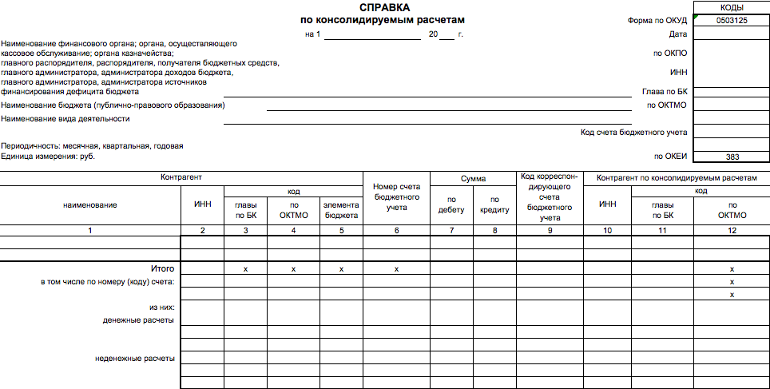
Изменения в Справке (ф. 0503125)
В целях формирования Справки (ф. 0503125) к взаимосвязанным показателям по консолидируемым расчетам не относятся показатели, сформированные при отражении объектов аренды на льготных условиях (показатели, сформированные в корреспонденции со счетами 040140186, 040150200).
Справки (ф.0503125) по счета 030404000, 030406000 – без изменений

Slide 27
Изменения в Справке (ф. 0503125)
Безвозмездная передача (получение) ФА (кроме денежных средств) и НФА
Перечисления и финансовый результат

Slide 28
Порядок применения КОСГУ
Дополнено (уточнено): передача и получение
Передача / получение
Внутри ППО
передает
получает
Между ППО
передает
получает
241
191 (189)
281
195
251
191 (189)
195
251
Текущего характера
Капиталь-ного характера
Текущие – КОСГУ 340
Капитальные – КОСГУ 310, 320, 330

Slide 29
Изменения в Справке (ф. 0503125)
Безвозмездная передача
Внутри ППО
Между ППО
140120241
140120281
140120251
п.29
п.29.1
Справка по коду счета 140120241
140120281
Справка по
КОСГУ 251
140110189
140110191(195)
140110189
140110191(195)
п.30
п.30.1
Справка по коду счета 140110189
140110191(195)
Справка по КОСГУ 189, 191(195)

Slide 30
Изменения в Справке (ф. 0503125)
Перечисления и фин.результат
120651561
120651661
130111810
130121810
130131810
п.31
п.31
Справка по коду счета 120651561
120651661
Справка по коду
КОСГУ 810
120711541
120721541
120731541
п.31
120551000
120561000
120711000
120721000
120731000
Справка по коду КОСГУ 541
п.31
п.31
130251831
Справка по дебету кода счета…
Справка по коду КОСГУ 831

Slide 31
Изменения в Справке (ф. 0503125)
Перечисления и фин.результат
120551561
120551661
130111710
130121710
130131710
п.32
п.32
Справка по коду счета 120551561
120551661
Справка по коду
КОСГУ 710
120711641
120721641
120731641
130111000
130121000
130131000
130251000
п.32
п.32
Справка по коду КОСГУ 641
Справка по кода счета…

Slide 32
Изменения в Справке (ф. 0503125)
Перечисления и фин.результат
140120251
140110151
140110161
п.32.1
п.31.1
Справка по коду счета 140120251
Справка по коду
счета 140110151
140110161

Slide 33
Приказы Минфина от 16.05.2019
Инструкция 191н
Приказ 72н
Инструкция 33н
Приказ 73н

Slide 34
Изменения форм отчетности – основания (ч.2)
Внедрение СГС 2019 года
278н, 32н
Приказы Минфина России от 28.12.2019
298н ☛ 157н
297н ☛ 162н
299н ☛ 174н
300н ☛ 183н
Приказы Минфина России от мая 2019
72н ☛ 191н
73 ☛ 33н
БК: бюджетная классификация
132н, 209н

Slide 35
Изменения в Справке (ф. 0503125)

Slide 36
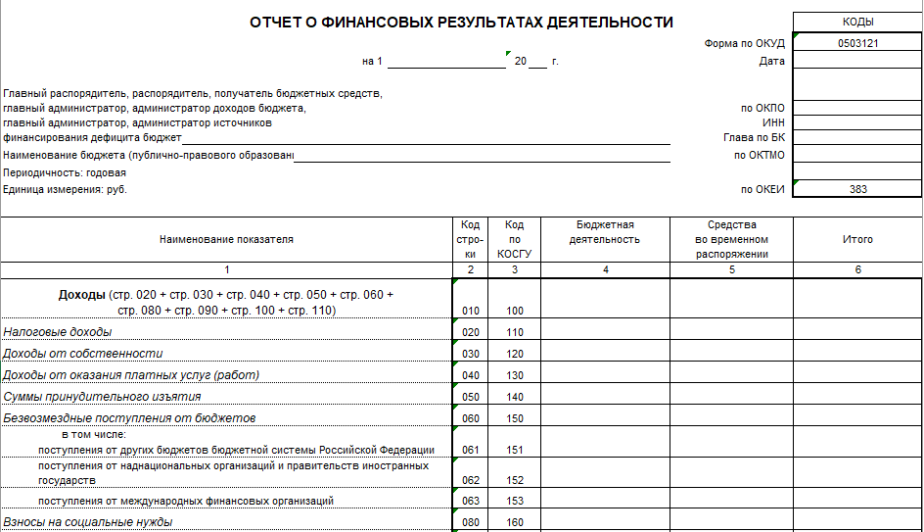
Отчет о финансовых результатах (ф.0503121, 0503721)
Новации в части КОСГУ

Slide 37
Отчет о финансовых результатах (ф.0503121) - 2019
Новации в части КОСГУ

Slide 38
Отчет о финансовых результатах (ф.0503121) - 2019
Детализация КОСГУ 540(640), 560(660), 550(650), 730(830)
не предусмотрена

Slide 39
Порядок применения КОСГУ
Группа КОСГУ 100 «Доходы»
Обязательство
Характер поступлений
Движение средств
Безвозмездные
Текущий характер
Денежные
Возмездные
Капитальный характер
Неденежные
Необменные операции – статьи 110 (частично), 140, 180
Обменные операции – статьи 120, 130, подстатья 112 (частично)

Slide 40
Доходы от безвозмездных поступлений
от бюджетов (п.25-31 СГС)
Объекты учета - доходы от межбюджетных трансфертов из других бюджетов бюджетной системы РФ, наднациональных организаций и правительств иностранных государств, международных финансовых организаций
Субъекты учета – администраторы доходов
Признание в учете – в зависимости от наличия условия при передачи актива

Slide 41
Доходы от безвозмездных поступлений от бюджетов (п.25-31 СГС)
Условия при передаче активов – условия, устанавливаемые передающей стороной при передаче активов, о целевом использовании активов (достижении результатов), при невыполнении которых передаваемые активы должны быть возвращены полностью или частично передающей стороне.

Slide 42
Доходы от безвозмездных поступлений
от бюджетов (п.25-31 СГС)
Межбюджетные трансферты
Есть условие при передаче активов
Нет условия при передаче активов
по факту возникновения права
на их получение (соглашение)
по факту возникновения права
на их получение (соглашение)
Признание доходов
будущих периодов
Признаются доходы
В части отчетного периода
В части будущих периодов
по мере выполнения условий при передаче активов (отчет о выполнении условий предоставления трансферта)
Доходы
отчетного периода
Доходы
будущих периодов
Доходы отчетного периодов
(в части отчетного периода)

Slide 43
Доходы от реализации (п.48-54 СГС)
Объекты учета – доходы по отдельным видам продукции, услуг (работ), в том числе выполняемых в рамках государственного (муниципального) задания
Субъекты учета – субъектами учета, осуществляющими деятельность
Признание в учете – в зависимости от вида дохода

Slide 44
Доходы от реализации (п.48-54 СГС)
Доходы от оказания услуг (выполнения работ)
Субсидии на выполнение государственного (муниципального) задания
на дату возникновения права на их получение
на дату возникновения права на их получение
Доходы будущих периодов
Доходы текущего отчетного периода
по мере исполнения государственного (муниципального) задания
(отчет о выполнении ГЗ)
в сумме, равной величине ожидаемого поступления экономических выгод и (или) полезного потенциала
Доходы текущего отчетного периода

Slide 45
СГС «Доходы»
Безвозмездные денежные поступления (КОСГУ 150, 160) у БУ, АУ
Заключено соглашение о предоставление субсидии на иные цели текущего характера*
Дт 5 205 52 561 Кт 5 401 40 152
Получено финансирование*
Дт 5 201 11 510 Кт 5 205 52 661
Предоставлен отчет о достижении цели
Дт 5 401 40 152 Кт 5 401 10 152
* Без учета корреспонденций по 500-м и забалансовым счетам

Slide 46
СГС «Доходы»
Безвозмездные перечисления
(КОСГУ 240, 280) БУ, АУ
Заключено соглашение о предоставление субсидии на иные цели капитального характера
Дт 1 501 13 ХХХ Кт 1 502 11 281
Перечислено финансирование
Дт 1 206 81 562 Кт 1 304 05 281
Предоставлен отчет о достижении цели
Дт 1 401 20 281 Кт 1 302 81 732
Дт 1 302 81 832 Кт 1 206 81 662

Slide 47
СГС «Доходы»
 | Учредитель | Учреждение*
1. Заключено Соглашение на ГЗ | Дт 1 501 13 ХХХ Кт 1 502 11 ХХХ | Дт 4 205 31 561 Кт 4 401 40 131
2. Поставлено на учет ДО | Дт 1 502 11 ХХХ Кт 1 502 12 ХХХ
3. Перечислен (получен) аванс по соглашению | Дт 1 206 41 562 Кт 1 304 05 241 | Дт 4 201 11 510 Кт 4 205 31 661
4. Начислен расход (доход) текущего отчетного периода на основе информации по сумме, которая не подлежит возврату | Дт 1 401 20 241 Кт 1 302 41 732 | Дт 4 401 40 131 Кт 4 401 10 131
5. Зачет аванса | Дт 1 302 41 832 Кт 1 206 41 662
6. Начисление задолженности по возврату остатка СГЗ – недостижение цели | Дт 1 209 34 562* Кт 1 206 41 662 | Дт 4 401 40 131 Кт 4 303 05 731
* Без 500-х счетов
Notes:
*Возможно 209 34 будет заменен на 205 36

Slide 48
СГС «Доходы»
Субсидии БУ и АУ
Какой документ (начислить доход,
зачесть аванс)?
В какой сумме признать доход (расход)?
В какой момент времени?
Notes:
1. Перевод остатков:
520583000 ☞ 520552(62)000
620584000 ☞ 620562000
2. Отражение задолженности
Д 5(6) 20552(62)561 Кт 5(6) 30305731

Slide 49
СГС «Доходы» (схематично)
Субсидии, МБТ
фин.обеспечение (аванс)
возмещение затрат (постоплата)
условие при передаче
нет условия при передаче
доходы будущих периодов
доходы текущего периода
1. По МБТ до 2019: если восстановление остатка в 2019 году, то начисление доходов от восстановления
Д 140110100 (151, 161) Кт 120551(61)661
2. Возврат остатков СИЦ через 30305.
3. Возврат средств по результатам ГФК
Дт 40110ХХХ Кт 030305731
Недостиже-ние цели
Возврат через 30305
Остатки средств
Возврат через 205

Slide 50
Доходы от штрафов, пеней, неустоек, возмещения ущерба (п.32-35 СГС)
Объекты учета – отдельные виды доходов от принудительных изъятий, штрафов и иных санкций
Субъекты учета – администраторы доходов
Признание в учете – на дату возникновения требования к плательщику, при предъявлении плательщику документа, устанавливающего право требования по уплате неустоек
Оценка – по сумме, указанной в соответствующих документах

Slide 51
Сомнительная задолженность
 | Актив | Пассив
НФА |  | 401.40 | Обяз-ва
ФА | 205 201 | 401.10 → 401.30 | Фин.рез.
Забаланс
04
Текущая задолженность
Просроченная задолженность?
Задолженность отсутствует
Прекращение учета
Сомнительная задолженность
Нереальная к взысканию

Slide 52
Отчет о финансовых результатах (ф.0503721) - 2019
по строке 030 – сумма данных по соответствующим счетам аналитического учета счета 240110120 «Доходы от собственности» за минусом начисленных за счет этого дохода (по дебету счета 240110120 «Доходы от собственности») сумм налога на добавленную стоимость;
по строке 040 – сумма данных по соответствующим счетам аналитического учета счета 040110130 «Доходы от оказания платных услуг (работ), компенсаций затрат», за минусом начисленных за счет этого дохода (по дебету счета 040110130 «Доходы от оказания платных услуг (работ), компенсаций затрат») сумм налога на добавленную стоимость;

Slide 53
Отчет о финансовых результатах (ф.0503721) - 2019
НДС
1. Начислены доходы от операционной аренды в момент заключения договора (1200 руб. - 12 мес.)
Дт ХХХХ 0000000000120 2 205 21 56Х 14 400 руб. с НДС
Кт ХХХХ 0000000000120 2 401 40 121
2. Начислены доходы от операционной аренды за месяц (расчетный период)
Дт ХХХХ 0000000000120 2 401 40 121 1 200 руб. с НДС
Кт ХХХХ 0000000000120 2 401 10 121
3. Начислен НДС с суммы реализации за месяц (расчетный период)
Дт ХХХХ 0000000000120 2 401 10 121 200 руб.
Кт ХХХХ 0000000000180 2 303 04 731
4. Уплата НДС в бюджет
Дт ХХХХ 0000000000180 2 303 04 831 200 руб.
Кт 0000 0000000000000 2 201 11 610
Уменьшение з/счета 17 по КОСГУ 189

Slide 54
Отчет о финансовых результатах (ф.0503721) - 2019
НДС
Наименование показателя | КОСГУ | Сумма, руб.
Доходы | 100 | 1000
Доходы от собственности, в том числе | 120 | 1000
от операционной аренды | 121 | 1000 (1200-200)
+ Отчет по ДДС (0503723)
Поступления по текущим операциям
Иные текущие поступления (строка 1200)
Иные доходы (строка 1202, КОСГУ 189)
+ Отчет по плану ФХД (0503737)
Доходы
Иные доходы (АнКодПодвидаДох 180)

Slide 55
СГС "Отчет о движении денежных средств"
утвержден приказом Минфина России № 278н от 30.12.2017г.
Зарегистрирован в Минюсте 26.03.2018, рег.№50501
Обязательное применение
с 1 января 2019 года

Slide 56
Отчет о движении денежных средств 2018
Наименование показателя | Код по КОСГУ
ПОСТУПЛЕНИЯ
Поступления по текущим операциям — всего | 100
в том числе:
по налоговым доходам | 110
по доходам от собственности | 120
по доходам от оказания платных услуг (работ), компенсации затрат | 130
по штрафам, пеням, неустойкам, возмещению ущерба | 140
по безвозмездным поступлениям от бюджетов | 150
по страховым взносам на обязательное социальное страхование | 160
по прочим доходам | 180
Поступления от инвестиционных операций — всего
в том числе:
от реализации нефинансовых активов: | 400
из них: основных средств | 410
нематериальных активов | 420
непроизведенных активов | 430
материальных запасов | 440

Slide 57
Отчет о движении денежных средств 2018
Наименование показателя | Код по КОСГУ
ПОСТУПЛЕНИЯ
Поступления от финансовых операций — всего
в том числе:
с финансовыми активами: | 600
из них:
от реализации ценных бумаг, кроме акций и иных форм участия в капитале | 620
от реализации акций и иных форм участия в капитале | 630
от возврата бюджетных ссуд и кредитов | 640
с иными финансовыми активами | 650
от осуществления заимствований | 700
из них:
в виде внутреннего государственного (муниципального) долга | 710
в виде внешнего государственного долга | 720

Slide 58
СГС «Отчет о ДДС»
СГС «Представление отчетности»
Общие требования к бухгалтерской (финансовой) отчетности
Отчетная дата
дата, на которую составляется бухгалтерская (финансовая) отчетность за отчетный период
Бухгалтерская (финансовая) отчетность содержит информацию о движении денежных средств
Потоки денежных средств отражаются в отчете о движении денежных средств как поступления или выбытия денежных средств

Slide 59
Термины и определения
Денежные средства - наличные и безналичные денежные средства в рублях и иностранной валюте.
Денежные средства – учет на счетах:
201.01 – Денежные средства учреждения на счетах
201.03 – Денежные средства в пути
201.34 – Касса
201.26 – Денежные средства учреждения на специальных счетах в кредитной организации
201.27 – Денежные средства учреждения в иностранной валюте

Slide 60
Термины и определения
Эквиваленты денежных средств - вложения в высоколиквидные финансовые инструменты со сроком погашения не более трех месяцев, легко обратимые в заранее известные суммы денежных средств и подверженные незначительному риску изменения стоимости.

Slide 61
Термины и определения
Эквиваленты денежных средств – пример:
Условие: Учреждением заключен договор банковского вклада на условиях выдачи вклада по первому требованию и открыт депозитный счет в банке.
Профессиональное суждение: средства, размещенные на депозитном счете с указанным условием выдачи вклада → эквиваленты денежных средств
Бухгалтерский учёт – счет 20102 «Денежные средства учреждения, размещенные на депозиты»

Slide 62
Термины и определения
Денежные потоки - поступления и выбытия денежных средств и эквивалентов денежных средств
Задача - выделять денежные потоки, генерирующие поступления и выбытия денежных средств и их эквивалентов, от иных денежных потоков

Slide 63
Термины и определения
Пример классификации денежные потоков
Условие: Заключен договор банковского вклада на условиях выдачи вклада по первому требованию и перечислены денежные средства с лицевого счета, открытого в территориальном органе Федерального казначейства, на депозитный счет в коммерческом банке
Профессиональное суждение: данный поток не приводит к поступлению или выбытию денежных средств
Бухгалтерский учет: для казенных учреждений
Дт 1 304 04 510 Кт 1 304 05 510
Дт 1 201 22 510 Кт 1 304 04 510
для автономных учреждений (для БУ – нельзя)
Дт 2 201 22 510 Кт 2 201 11 610
Начисление процентов на сумму вклада –
денежные потоки по поступлению средств

Slide 64
Поступлениями и выбытиями НЕ являются:
операции по управлению остатками денежных средств;
валютно-обменные операции;
операции по возврату дебиторской задолженности прошлых лет;
операции с денежными обеспечениями;
операции по средствам во временном распоряжении;
операции по расчетам с филиалами и обособленными структурными подразделениями;
иные аналогичные платежи и поступления, изменяющие состав денежных средств или эквивалентов денежных средств, но не изменяющие их общую сумму

Slide 65
Структура Отчета о ДДС:
Поступления по текущим операциям
1. Поступления
Поступления от инвестиционных операций
Поступления от финансовых операций
Выбытия по текущим операциям
2. Выбытия
Выбытия по инвестиционным операциям
Выбытия по финансовым операциям
Операции с денежными средствами, не отраженные в поступлениях и выбытиях
3. Изменения остатков средств
Изменение остатков средств
4. Аналитическая информация по выбытиям
Изменение остатков средств при управлении остатками

Slide 66
Текущие операции
Текущие операции - операции, связанные с реализацией субъектом отчетности возложенных на него полномочий или функций, и не являющиеся инвестиционными или финансовыми операциями

Slide 67
Текущие операции: Денежные потоки по поступлению
налоговых доходов;
доходов от использования имущества (аренды), доходы от имущества, переданного в управление, проценты по финансовым инструментам и дивиденды, полученные от объектов инвестирования;
доходов от оказания платных услуг (работ), в том числе субсидии на выполнение государственного (муниципального) задания;
доходов от выбытия готовой продукции, биологической продукции и товаров;
доходов в виде компенсации затрат отчетного периода;
доходов от штрафов, пеней, неустоек, возмещения ущерба;
доходов в виде субсидий на иные цели и на осуществление капитальных вложений, а также в виде грантов из бюджетов бюджетной системы Российской Федерации;
доходов в виде безвозмездных поступлений из бюджетов бюджетной системы Российской Федерации, от наднациональных организаций, правительств иностранных государств и международных финансовых организаций;
доходов в виде прочих грантов, пожертвований и безвозмездных поступлений;
иных доходов, не относящиеся к поступлениям от инвестиционных и финансовых операций

Slide 68
Текущие операции: Денежные потоки по оплате
расходов по оплате труда и начислениям на выплаты по оплате труда;
расходов на приобретение работ, услуг, на приобретение товаров и материальных запасов за исключением расходов, относящихся к инвестиционным операциям;
расходов по обслуживанию долговых обязательств (уплате процентов по заемным средствам);
расходов в виде целевых трансфертов;
расходов в виде безвозмездных перечислений другим бюджетам бюджетной системы Российской Федерации;
расходов по выплате пенсий, пособий по социальному страхованию;
расходов по уплате налогов и сборов;
расходов по выплатам физическим лицам, в том числе по выплатам стипендий, премий, грантов, компенсаций;
расходов по выплатам, связанным с возмещением убытков и вреда;
расходов, связанных с безвозмездными перечислениями и грантами, предоставленными юридическим лицам и физическим лицам – производителям товаров, работ, услуг;
иных расходов, не относящиеся к выбытиям по инвестиционным и финансовым операциям

Slide 69
Инвестиционные операции
Инвестиционные операции - операции, связанные с:
приобретением (созданием) и реализацией основных средств и нематериальных активов, приобретением и реализацией непроизведенных активов;
приобретением и реализацией финансовых инструментов, не относящихся к эквивалентам денежных средств;
предоставлением заимствований и их погашением

Slide 70
Инвестиционные операции: Денежные потоки по поступлению
от реализации основных средств, нематериальных активов, непроизведенных активов, биологических активов и от реализации материальных запасов, за исключением готовой продукции, биологической продукции и товаров;
от реализации ценных бумаг и иных долевых и долговых финансовых инструментов, за исключением поступлений, связанных с размещением субъектом отчетности государственных (муниципальных) ценных бумаг и погашением эквивалентов денежных средств;
от возврата сумм основного долга по предоставленным заимствованиям;
по операциям с производными финансовыми инструментами;
по операциям с иными активами, не относящиеся к текущим и финансовым операциям

Slide 71
Инвестиционные операции: Денежные потоки по выбытию
на приобретение основных средств, нематериальных активов, непроизведенных активов, биологических активов и материальных запасов, предназначенных для создания (увеличения стоимости) основных средств и создания нематериальных активов;
на приобретение ценных бумаг и иных долевых и долговых финансовых инструментов, за исключением выбытий, связанных с погашением субъектом отчетности государственных (муниципальных) ценных бумаг и приобретением эквивалентов денежных средств;
по предоставлению заимствований;
по операциям с производными финансовыми инструментами;
по операциям с иными активами, не относящиеся к текущим и финансовым операциям

Slide 72
Финансовые операции
Финансовые операции - операции, которые приводят к изменениям в размере и составе заемных средств субъекта отчетности

Slide 73
Финансовые операции: Потоки по поступлению
денежные потоки по поступлениям от осуществления заимствований, в том числе путем размещения государственных (муниципальных) ценных бумаг

Slide 74
Финансовые операции: Потоки по выбытию
выбытия на погашение сумм основного долга, в том числе путем погашения государственных (муниципальных) ценных бумаг

Slide 75
Текущие, инвестиционные и финансовые операции
Денежные потоки, которые исходя из экономического содержания не могут быть однозначно классифицированы в соответствии с требованиями Стандарта, классифицируются как денежные потоки
от текущих операций
НО!!! при классификации денежных потоков следует учитывать профессиональное суждение исходя из экономического содержания операций, вызывающих денежные потоки

Slide 76
Текущие, инвестиционные и финансовые операции
Условие: Заключен договор на разработку проектно-сметной документации для проведения реконструкции нежилого помещения.
Профессиональное суждение: Расходы по договору в соответствии с Приказом № 209н относятся к группе 200 «Расходы», статье 220 «Оплата работ, услуг», подстатье 228 «Услуги, работы для целей капитальных вложений».
Отчет о ДДС: расходы по договору формируют кап.вложения в ОС, денежные потоки на приобретение ОС классифицируются согласно Стандарту в составе инвестиционных операций, то данные расходы по КОСГУ 228 будут отражены в отчете во втором разделе «Выбытия» в подразделе «Инвестиционные операции», а не в подразделе «Текущие операции»

Slide 77
Изменение остатков средств
возврат дебиторской задолженности и остатков субсидий прошлых лет;
компенсация затрат прошлых лет;
перечисление и возврат денежных обеспечений;
перечисление и возврат средств во временное распоряжение;
увеличение и уменьшение расчетов с филиалами и обособленными подразделениями;
операции по управлению остатками денежных средств, включая операции по вложению денежных средств в эквиваленты денежных средств и погашению эквивалентов денежных средств;
курсовые разницы, возникающие в связи с пересчетом денежных потоков, остатков денежных средств и эквивалентов денежных средств в иностранной валюте в рублевый эквивалент

Slide 78
Раскрытие информации
составляется в разрезе кодов классификации операций сектора государственного управления (КОСГУ);
денежные потоки отражаются как чистые поступления или выбытия денежных средств (с учетом возвратов);
в пояснениях – учетная политика, сверка сумм отчета с другими отчетами, состав денежных средств и эквивалентов денежных средств

Slide 79
Отчет о движении денежных средств
Наименование показателя (2019) | Код по КОСГУ 2018 | Код по КОСГУ 2019
ПОСТУПЛЕНИЯ
Поступления от инвестиционных операций — всего
в том числе:
от реализации нефинансовых внеоборотных активов: | 400 | 400
из них: основных средств | 410 | 410
нематериальных активов | 420 | 420
непроизведенных активов | 430 | 430
материальных запасов | 440 | 440
с финансовыми активами: |  | 600
из них:
от реализации ценных бумаг, кроме акций и иных финансовых инструментов |  | 620
от реализации акций и иных финансовых инструментов |  | 630
от возврата предоставленных заимствований |  | 640
от операций с иными финансовыми активами |  | 650

Slide 80
Отчет о движении денежных средств
Наименование показателя | Код по КОСГУ 2018 | Код по КОСГУ 2019
ПОСТУПЛЕНИЯ
Поступления от финансовых операций — всего
в том числе:
от осуществления заимствований | 700 | 700
из них:
в виде внутренних привлеченных заимствований | 710 | 710
в виде внешних привлеченных заимствований | 720 | 720
с финансовыми активами: | 600 | 600
из них:
от реализации ценных бумаг, кроме акций и иных форм участия в капитале | 620
от реализации акций и иных форм участия в капитале | 630
от возврата бюджетных ссуд и кредитов | 640
с иными финансовыми активами | 650

Slide 81
Отчет о движении денежных средств
Нет КОСГУ 228

Slide 82
Отчет о движении денежных средств
КОСГУ 228

Slide 83
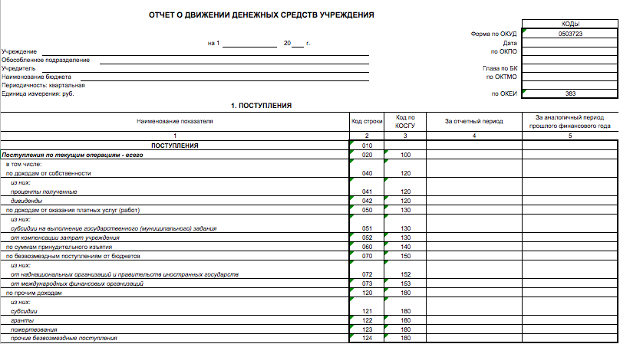
Отчет о движении денежных средств (ф.0503123)
Новации в части КОСГУ

Slide 84
Отчет о движении денежных средств (ф.0503123) - новая
Новации в части КОСГУ + СГС
Аналогичный период по сопоставимым показателям!

Slide 85
КОСГУ 2019
КОСГУ 2018 (65н) | КОСГУ 2019 (209н)
Статья 540 Увеличение задолженности по бюджетным кредитам | Статья 540 "Увеличение задолженности по предоставленным заимствованиям" КОСГУ детализируется подстатьями КОСГУ:
 | 541 "Увеличение задолженности по предоставленным заимствованиям бюджетам бюджетной системы Российской Федерации";
 | 542 "Увеличение задолженности по предоставленным заимствованиям государственным (муниципальным) автономным учреждениям";
 | 543 "Увеличение задолженности по предоставленным заимствованиям финансовым и нефинансовым организациям государственного сектора";
 | 544 "Увеличение задолженности по предоставленным заимствованиям иным нефинансовым организациям";
 | 545 "Увеличение задолженности по предоставленным заимствованиям иным финансовым организациям";
 | 546 "Увеличение задолженности по предоставленным заимствованиям некоммерческим организациям и физическим лицам - производителям товаров, работ, услуг";
 | 547 "Увеличение задолженности по предоставленным заимствованиям физическим лицам"; 548 "Увеличение задолженности по предоставленным заимствованиям наднациональным организациям и правительствам иностранных государств";
 | 549 "Увеличение задолженности по предоставленным заимствованиям нерезидентам".

Slide 86
Отчет о движении денежных средств (ф.0503123) - новая
Что изменилось в разделе 4 Отчета о ДДС (0503123)?

Slide 87
Справка по заключению счетов (ф.0503710)
Раздел 2 для раскрытия информации
по Дт 401.10 и Кт 109:
добавление новых счетов 109.80 и 401.20;
уточнение счета 015ХХ440(340).

Slide 88
Сведения о дебиторской и кредиторской задолженности (ф.0503169, 0503769)
Раскрытие информации по КИСЭ

Slide 89
КОСГУ 209н – Расходы
540, 550, 560, 640, 650, 660, 730, 830
 |  | Примеры | Счета
1 | Участник бюджетного процесса | КУ, учредитель, ИФНС | 0 205 31(52, 62) 561 0 303 ХХ 731(!)
2 | Государственные (муниципальные) бюджетные и автономные учреждения | БУ, АУ | 0 206 41(81) 562 0 210 05 562
3 | Финансовые и нефинансовые организации государственного сектора | ГУП (МУП), ГК | 0 206 ХХ 563
4 | Иные нефинансовые организации | ООО, ОАО | 0 206 ХХ 564
5 | Иные финансовые организации | Банки, Страховые организации | 0 206 27(26) 565
6 | Некоммерческие организации и физические лица - производители товаров, работ, услуг | НКО, ИП | 0 206 ХХ 566
7 | Физические лица | Сотрудники (подотчет, депоненты, алименты), студенты, иные ф/л, в т.ч. по закупкам, | 0 208 ХХ 567 0 304 02 737 0 304 03 737
8 | Наднациональные организации и правительствами иностр.государств |  | 0 302 ХХ 738
9 | Нерезиденты | Только юрлица! | 0 206 ХХ 569

Slide 90
Отчет об исполнении плана ФХД (ф.0503737)
Не исполнено плановых назначений ☞ Сумма отклонения

Slide 91
СГС «Бюджетная информация в бухгалтерской (финансовой) отчетности»
утвержден приказом Минфина России № 37н от 28.02.2018г.
Зарегистрирован в Минюсте 23.05.2018, рег.№51158
Обязательное применение
с 1 января 2020 года

Slide 92
Бюджетная информация
СГС "Бюджетная информация"
Инструкция 191н
Инструкция 33н
БК
СГС "Концеп-туальные основы"
Notes:
Бух.отчетность – на данных бух.учета

Slide 93
Бюджетная информация
бюджетные назначения исполнения бюджета
утвержденные показатели плана финансово-хозяйственной деятельности государственного (муниципального) бюджетного, автономного учреждения
иные плановые показатели деятельности бюджетного, автономного учреждения, утвержденные на соответствующий год

Slide 94
Бюджетная информация
Формы отчетов
Инструкция 191н,
Инструкция 33н
План, факт, величина и причины отклонений
Состав показателей
Периодичность
Ежеквартально, ежегодно
ГРБС (ГАД, ГАИФ) – ПБС (АД, АИФ)
ФО – ГРБС
Учредитель – БУ, АУ
БУ, АУ – ОП
Дополнительная периодичность, дополнительные формы
Notes:
ОП – обособленные подразделения

Slide 95
Бюджетная информация
ГРБС, ПБС, ГлАД, ГАИФ, АД, АИФ
Отчет об исполнении бюджета главного распорядителя, распорядителя, получателя бюджетных средств, главного администратора, администратора источников финансирования дефицита бюджета, главного администратора, администратора доходов бюджета (ф.0503127)
Отчет о бюджетных обязательствах (ф.0503128)
Пояснительная записка (ф.0503160)

Slide 96
Бюджетная информация
БУ, АУ
Отчет об исполнении учреждением плана его финансово-хозяйственной деятельности (ф.0503737)
Отчет об обязательствах учреждения (ф.0503738)
Пояснительная записка к Балансу учреждения (ф.0503760)

Slide 97
Бухгалтерский баланс
Отчет о финансовых результатах
Отчет о движении денежных средств
Бюджетная информация

Slide 98
Пояснительная записка (ф.0503160)
Отчеты, входящие в ПЗ и содержащие бюджетную информацию
Сведения об исполнении бюджета (ф.0503164)
Сведения об исполнении текстовых статей закона (решения) о бюджете (Таблица №3)
ПБС – на основании Отчета об исполнении бюджета ГРБС (ф.0503127)
ГРБС – на основании консолидированных Сведений об исполнении бюджета ПБС(ф.0503164)
ГлАД – на основании консолидированных Сведений об исполнении бюджета администратора (ф.0503164)

Slide 99
Сведения об исполнении бюджета (ф.0503164)
Прогнозные данные по доходам Распределения доходов ФБ (ф.0501096):
Графа 4 = год
Гр.5 + Гр.9 = 6 месяцев
Гр.5 + Гр.9 + Гр.13 = 9 месяцев
Отклонения по расходам:
1 квартал – менее 20%
Полугодие – менее 45%
9 месяцев – менее 70%
Год – менее 95%

Slide 100
Пояснительная записка (ф.0503160) годовая
Отчеты, входящие в ПЗ и содержащие бюджетную информацию
Сведения об изменениях бюджетной росписи главного распорядителя бюджетных средств (ф.0503163)
Консолидированные Сведения о результатах деятельности государственных (муниципальных) бюджетных, автономных учреждений
???
Сведения о результатах деятельности (ф.0503162)
Сведения об исполнении мероприятий в рамках целевых программ (ф.0503166)

Slide 101
Пояснительная записка (ф.0503760)
Отчеты, входящие в ПЗ и содержащие бюджетную информацию
Сведения о результатах деятельности по исполнению государственного (муниципального) задания (ф.0503762)
???
Сведения об исполнении мероприятий в рамках субсидий на иные цели и на цели осуществления капитальных вложений
(ф.0503766)
???
Сведения о целевых иностранных кредитах (ф.0503767)

Slide 102
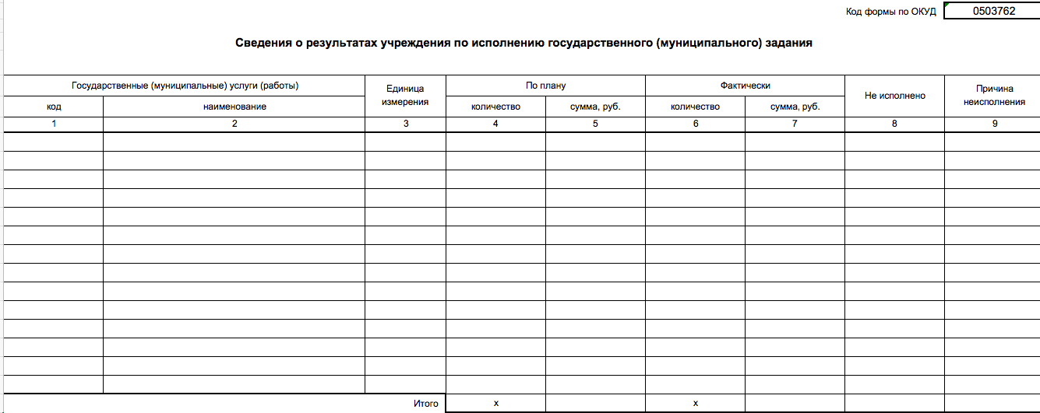
Сведения о результатах деятельности (ф.0503762)
ОТМЕНЕНА!!!

Slide 103
СПАСИБО ЗА ВНИМАНИЕ!

